Slide 1

Cách đọc cấu trúc từ tập tin

Slide 2
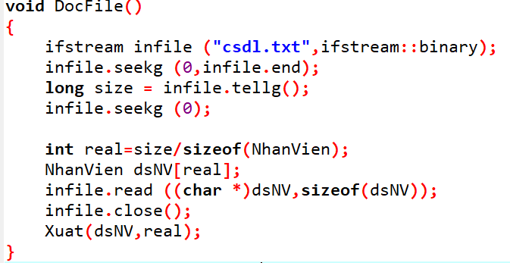
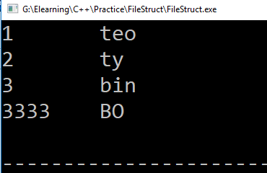
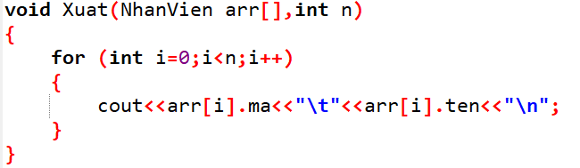
Cách đọc tập tin

Slide 3


Hey! Coding is easy!
END

